Slide 1
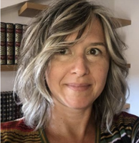
Sessione Plenaria 1 La promozione della farmacia clinica in Italia: stato dell’arte ed orizzonti
Prof.ssa Elisabetta Poluzzi
La prof.ssa Poluzzi è laureata in Chimica e Tecnologie Farmaceutiche, specializzata in Farmacia Ospedaliera e con un PhD in Farmacologia.
Attualmente ricopre il ruolo di Professore Associato di Farmacologia presso il Dipartimento di Scienze Mediche e Chirurgiche, Scuola di Medicina e Chirurgia, dell’Università di Bologna.
È autrice di oltre 150 pubblicazioni scientifiche su riviste indicizzate sul Science Citation Index.
Interverrà nella sessione con una relazione dal titolo:
«Bisogni formativi per il farmacista clinico: analisi e prospettive»

Slide 2
Bisogni formativi per il farmacista clinico: analisi e prospettive
Elisabetta Poluzzi
Professoressa Associata di Farmacologia
Dipartimento di Scienze Mediche e Chirurgiche
Alma Mater Studiorum –Università di Bologna

Slide 3
Ruoli del farmacista clinico nella pratica professionale.
Sedi e tempi della formazione del Farmacista clinico.
Opportunità formative attuali in Italia e possible evoluzione futura.

Slide 4
Clinical pharmacy is a health science discipline in which pharmacists provide patient care that
optimizes medication therapy and promotes health, wellness, and disease prevention.
The practice of clinical pharmacy embraces the philosophy of pharmaceutical care; it blends a
caring orientation with specialized therapeutic knowledge, experience, and judgment for the
purpose of ensuring optimal patient outcomes.
As a discipline, clinical pharmacy also has an obligation to contribute to the generation of new
knowledge that advances health and quality of life.

Slide 5
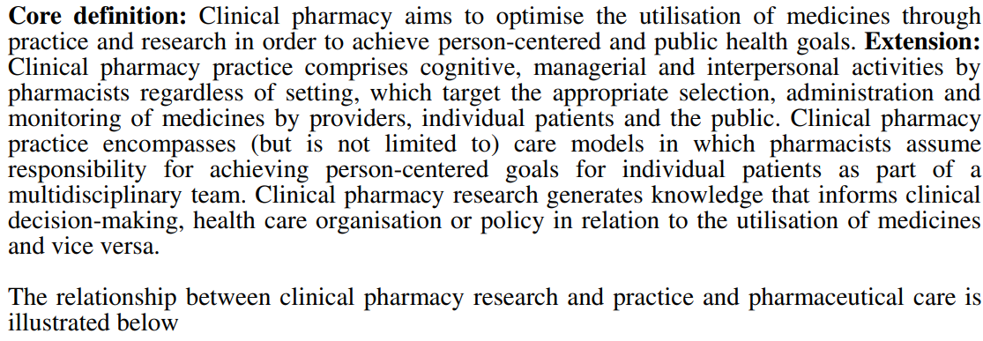
Dreischulte T, et al. European Society of Clinical Pharmacy definition of the term clinical pharmacy and its relationship to pharmaceutical care: a position paper. Int J Clin Pharm. 2022 Aug;44(4):837-842. doi: 10.1007/s11096-022-01422-7.

Slide 6
Clinical pharmacy aims are achieved via:
“cognitive (i.e. use of knowledge)”,
“managerial (i.e. through development and delivery of services)” and
“interpersonal (i.e. counselling)” tasks
that may be required at any stage of the medication use process, namely:
(1) selection/design of medication regimens,
(2) use/implementation of medication regimens, and
(3) monitoring/adjustment of medication regimens by providers, individual patients and the public.

Slide 7
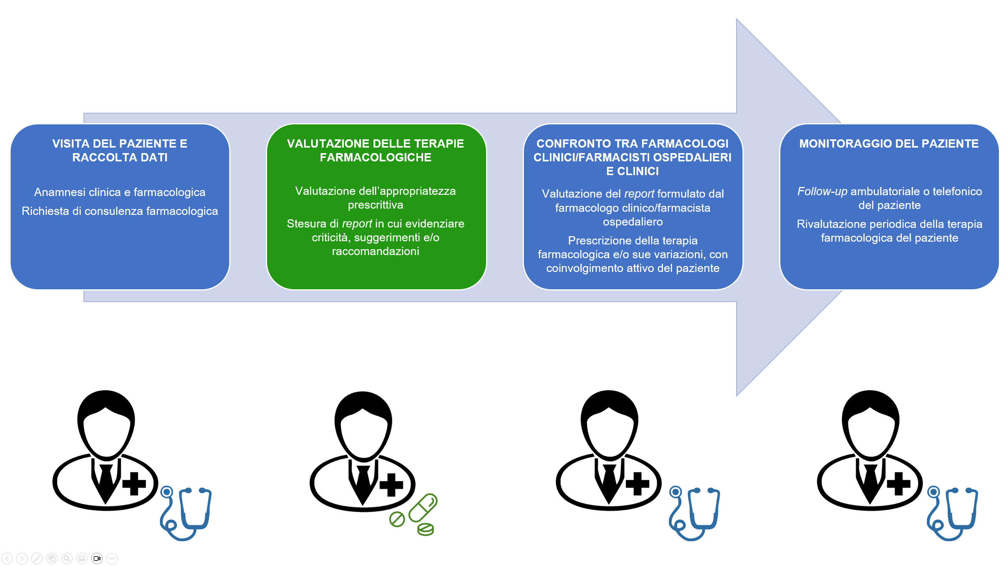
DOCUMENTO INTERSOCIETARIO SULL’IMPLEMENTAZIONE DEL SERVIZIO DI MEDICATION REVIEW E DEPRESCRIBING NEI VARI SETTING ASSISTENZIALI
Figure professionali coinvolte
Medico che prende in carico il paziente, come ad esempio lo specialista ospedaliero o ambulatoriale, il medico delle residenze sanitarie assistenziali, il medico di medicina generale
Farmacologo clinico (farmacista o medico), farmacista ospedaliero o altra figura professionale con documentata formazione ed esperienza in farmacologia e tossicologia clinica
Altri professionisti sanitari di supporto, come ad esempio l’infermiere e lo psicologo

Slide 8
Sedi e tempi della formazione
Laurea
Scuola di Specializzazione
Altri corsi post laurea
Farmacia Ospedaliera
Farmacologia clinica
…
Master (spesso biennali)
Corsi di Perfezionamento o Alta Formazione (Alcuni mesi)
Summer o Winter School (5-10 giorni)
…

Slide 9
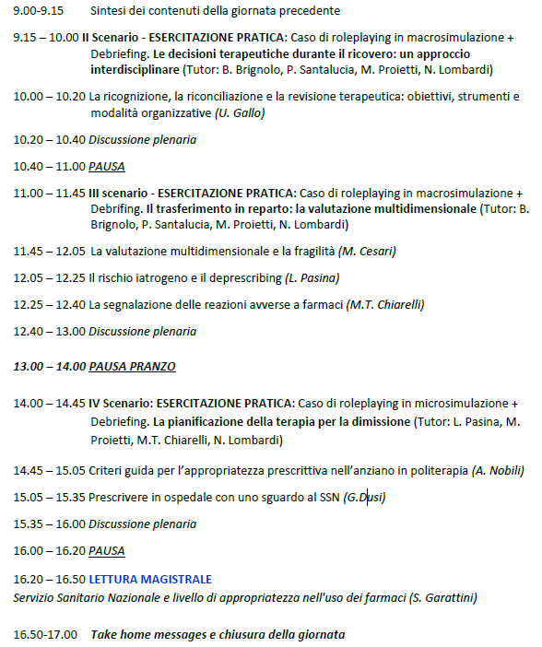
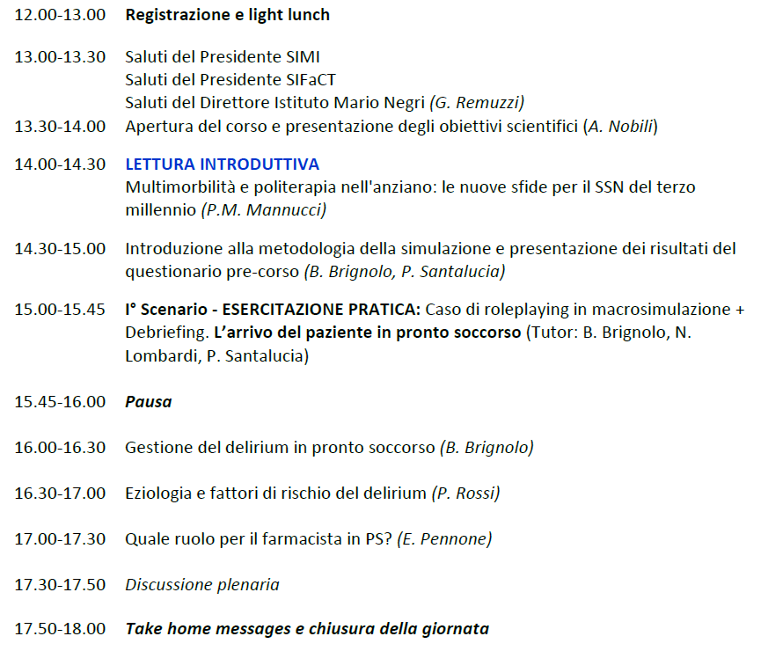
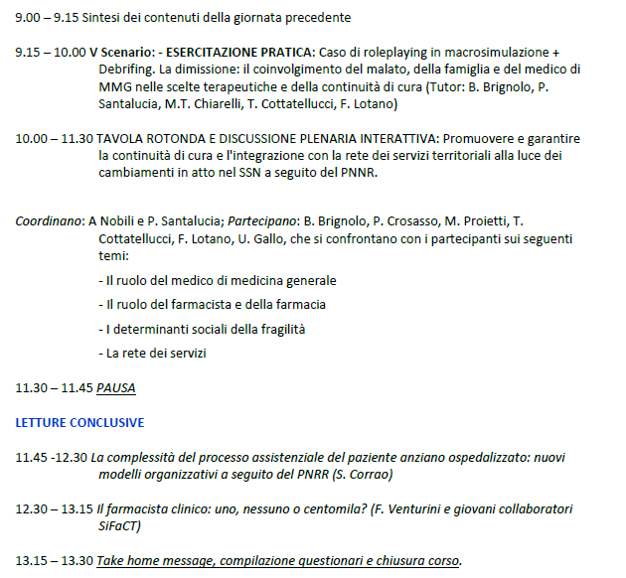

Slide 11
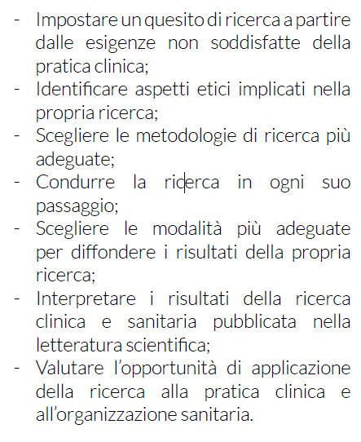

Slide 13
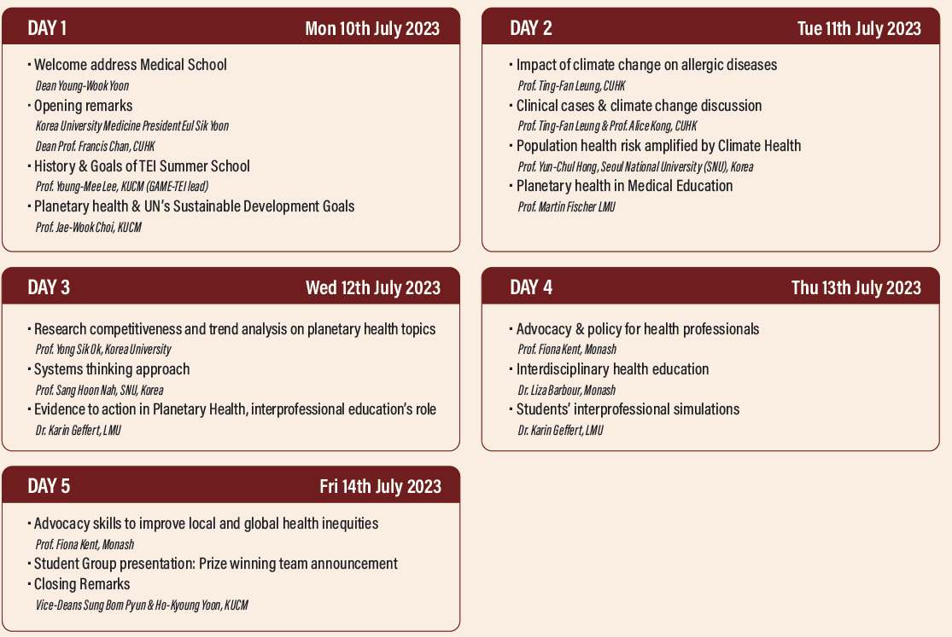

Slide 14
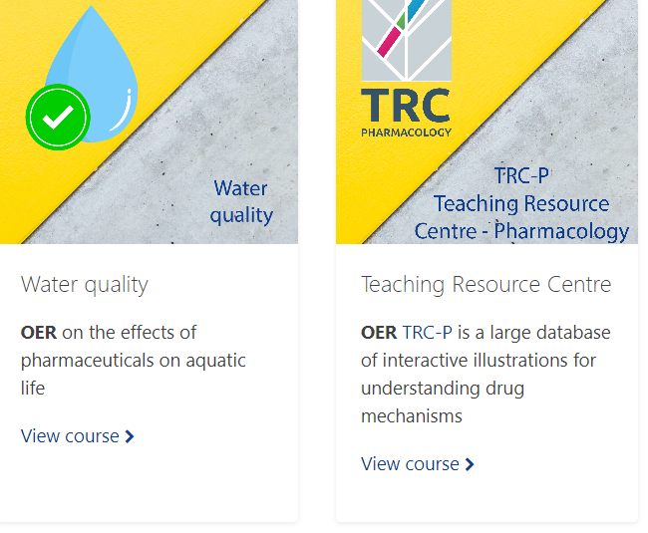

Slide 15
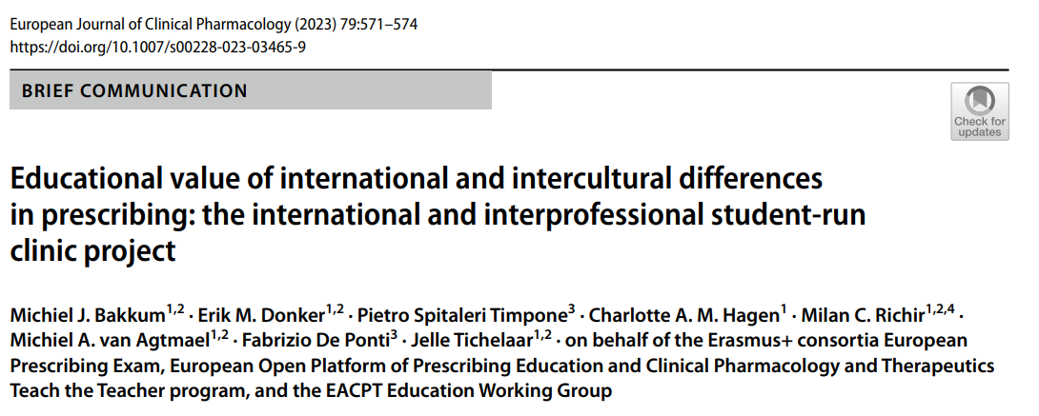
We organized three successful video meetings with medical and pharmacy students of the Amsterdam UMC, location VU University (the Netherlands), and the University of Bologna (Italy).
During these meetings, one of the students presented a real-life case of a patient on polypharmacy.
Then, in a 45-min session, the students split into smaller groups (break-out rooms) to review the patient’s medication, using the prescribing optimization method and STOPP/ START criteria.
The teachers rotated between the different rooms and assisted the students when necessary.
Teachers and students reconvened for 60 min for debriefng, with students presenting their fndings and suggestions to revise the medication list and teachers stimulating discussion and indicating how they would alter the medication list.
The European Open Platform of Prescribing Education (EurOP2 E) provides a meeting place for international teachers wishing to organize such meetings and helps to facilitate them. Interested teachers can apply via www.prescribingeducation.eu.

Slide 17
https://enableadherence.eu/
La COST Action “European Network to Advance Best practices & technoLogy on medication adherencE” (ENABLE) CA19132 ha lo scopo di creare e mantenere una rete multidisciplinare di stakeholders per l’implementazione delle tecnologie a supporto dell’aderenza terapeutica nei diversi Paesi Europei (2021-2024).

Slide 18
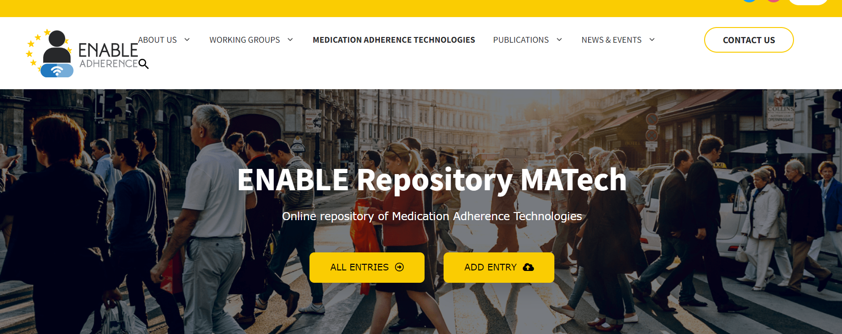
4 working group.
Il WG2 ha lo scopo di fornire un deposito di esperienze e tecnologie validate a supporto all’aderenza terapeutica.
È possibile iscriversi gratuitamente, partecipare ai WG, consultare il repository, fare domanda per STSM, partecipare o rivedere webinar, accedere alle pubblicazioni del gruppo.

Slide 19
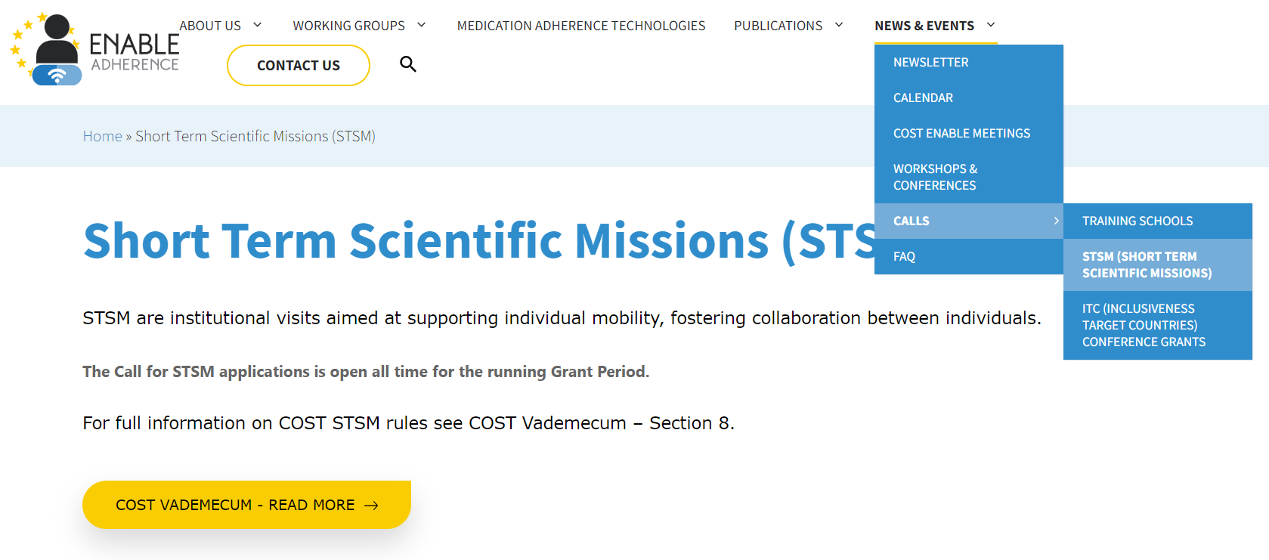
Possibilità di svolgere brevi periodi di formazione/confronto in sedi qualificate europee (con alcuni rimborsi spese tramite fondi della COST action)

Slide 20
elisabetta.poluzzi@unibo.it

